Slide 1

1. El diseño viene primero

Slide 2
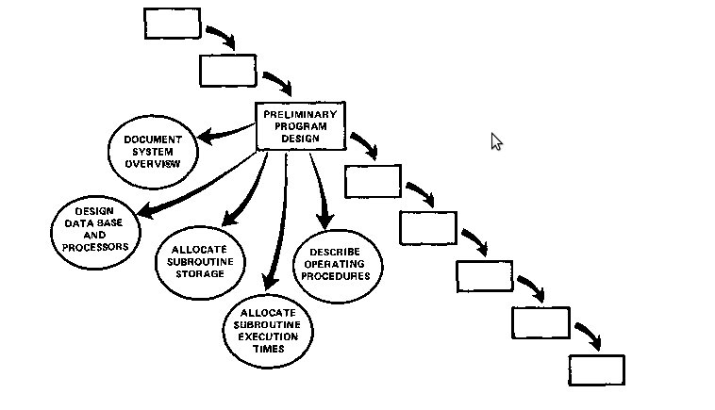
1. El diseño viene primero

Slide 3
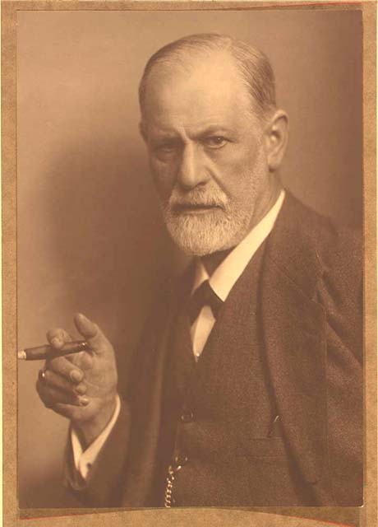
1. El diseño viene primero
1.1. ¿Quién debe hacer diseño?
ANALISTA

Slide 4
1. El diseño viene primero
1.1. ¿Quién debe hacer diseño?
ANALISTA

Slide 5
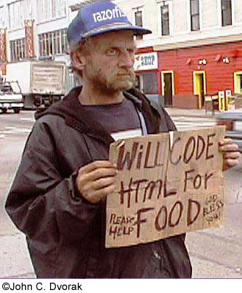
1. El diseño viene primero
1.1. ¿Quién debe hacer diseño?
PROGRAMADOR

Slide 6
1. El diseño viene primero
1.1. ¿Quién debe hacer diseño?
PROGRAMADOR

Slide 7

1. El diseño viene primero
1.1.Comenzar el proceso de diseño con diseñadores, no analistas ni programadores.
DISEÑADOR

Slide 8
1. El diseño viene primero
1.1.Comenzar el proceso de diseño con diseñadores, no analistas ni programadores.
1.2. Diseñar, definir y alocar los módulos de procesamiento de datos aún a riesgo de equivocarnos.

Slide 9
1. El diseño viene primero
1.1.Comenzar el proceso de diseño con diseñadores, no analistas ni programadores.
1.2. Diseñar, definir y alocar los módulos de procesamiento de datos aún a riesgo de equivocarnos.
1.3. Escribir un documento entendible, informativo y actualizado.

Slide 10
1. Documentar el diseño
¿Cuánta documentación?

Slide 11

2. Documentar el diseño
¿Cuánta documentación?
¡Mucha!

Slide 12
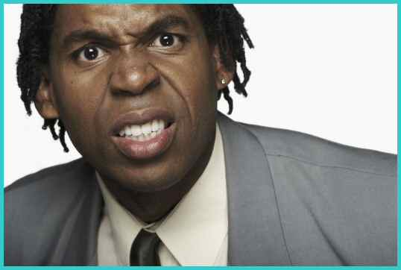
2. Documentar el diseño
¿Cuánta documentación?
¡Mucha!
¿Pára qué?

Slide 13

1.1. Evitar el síndrome “90% finalizado”

Slide 14
1.1. Evitar el síndrome “90% finalizado”
1.2. La documentación “es” la especificación y “es” el diseño.

Slide 15
1.1. Evitar el síndrome “90% finalizado”
1.2. La documentación “es” la especificación y “es” el diseño.
1.3. El verdadero valor de la documentación se verá a la hora del testing, en la fase operacional y en el rediseño.

Slide 16
1.1. Evitar el síndrome “90% finalizado”
1.2. La documentación “es” la especificación y “es” el diseño.
1.3. El verdadero valor de la documentación se verá a la hora del testing, en la fase operacional y en el rediseño.
Testing: evitar que el que testea sea el mismo que cometió los errores.

Slide 17
1.1. Evitar el síndrome “90% finalizado”
1.2. La documentación “es” la especificación y “es” el diseño.
1.3. El verdadero valor de la documentación se verá a la hora del testing, en la fase operacional y en el rediseño.
Testing: evitar que el que testea sea el mismo que cometió los errores.
Operacional: poder hacer el “testeo” mejor y más barato.

Slide 18

Operacional: poder hacer el “testeo” mejor y más barato.

Slide 19
1.1. Evitar el síndrome “90% finalizado”
1.2. La documentación “es” la especificación y “es” el diseño.
1.3. El verdadero valor de la documentación se verá a la hora del testing, en la fase operacional y en el rediseño.
Testing: evitar que el que testea sea el mismo que cometió los errores.
Operacional: poder hacer el “testeo” mejor y más barato.
Rediseño: facilitar los cambios.

Slide 20
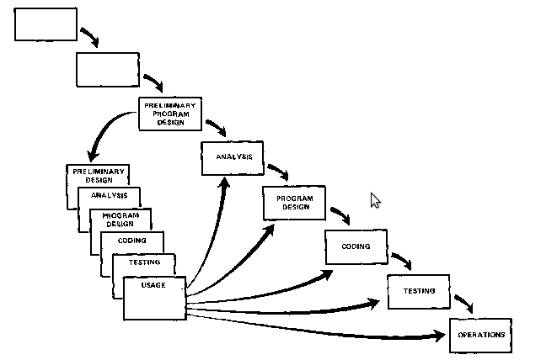
3. Hacerlo dos veces

Slide 21
3. Hacerlo dos veces
Para testear hipótesis.

Slide 22
3. Hacerlo dos veces
Para testear hipótesis.
Para probar distintas alternativas.

Slide 23
3. Hacerlo dos veces
Para testear hipótesis.
Para probar distintas alternativas.
Para estimar.

